Slide 1
Jag älskar dig.
Minä rakastan sinua

Slide 2
Jag gillar Peter. Han/Hen är så trevlig.
Pidän Peteristä. Hän on niin mukava.

Slide 3
Kan jag hjälpa er?
Voinko auttaa teitä?

Slide 4
Jag tycker om henne/honom.
Tykkään hänestä.

Slide 5
Han/hon/hen hjälpte oss.
Hän auttoi meitä.

Slide 6
Min nya bil.
Epämääräinen muoto substantiivista
a-muoto adjektiivista
Minun uusi autoni.

Slide 7
Peter kör sin bil.
Peter ajaa autoansa.
OBS! Peter har en ny vän. Hans vän heter Sakke.
(sin,sitt,sina käytetään kun viitataan saman lauseen subejktiin)
Peter och hans vän kan lita på varandra.
(sin,sitt,sina ei voi olla osa subjektia)

Slide 8
Peter ajaa hänen autoa.
Peter kör hans bil.

Slide 9
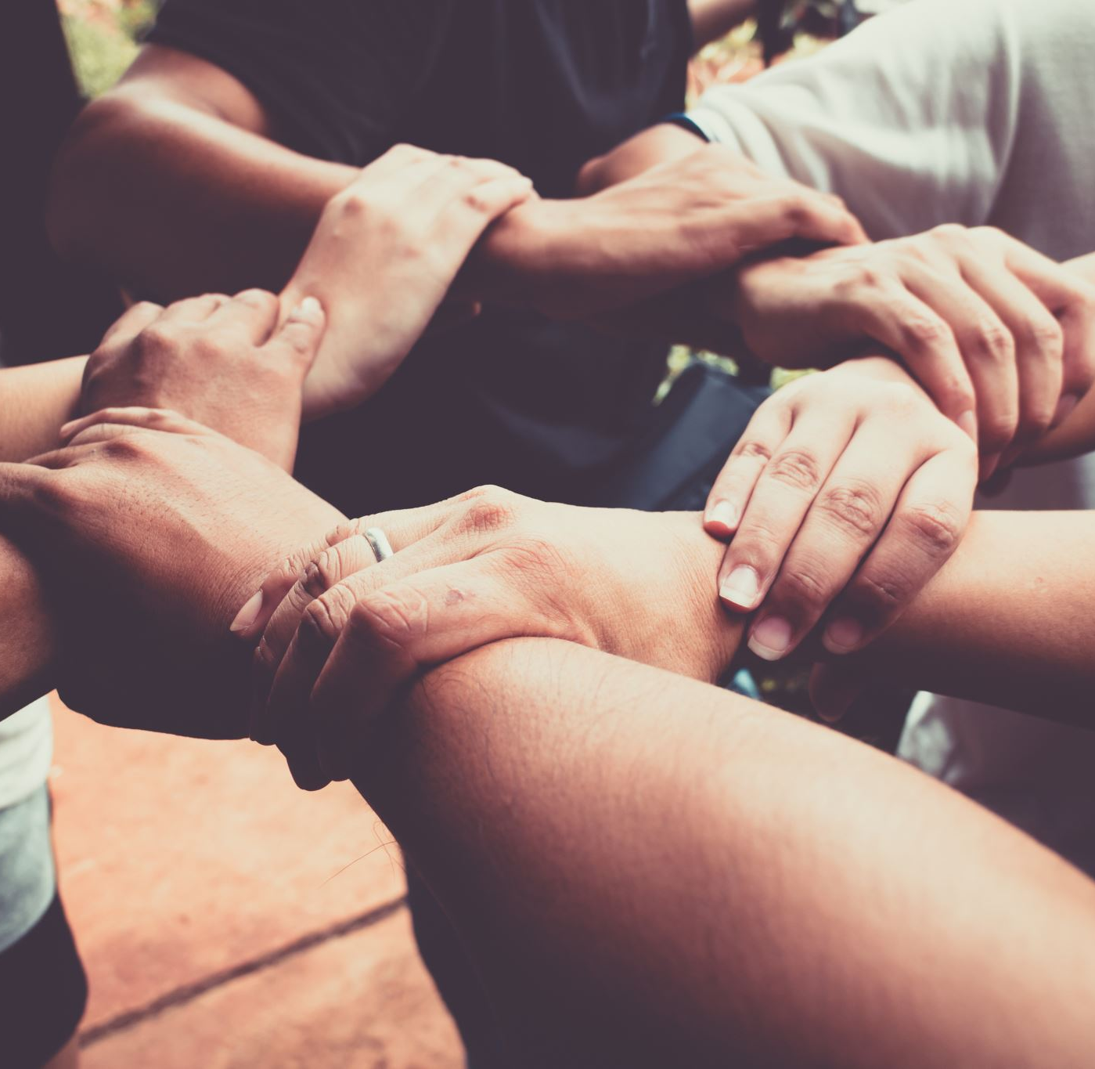
Deras vänner är trevliga.
Heidän ystävänsä ovat mukavia.

Slide 10
Refleksiivipronominit
Käytetään, kun tekeminen kohdistuu tekijään itseensä
Taipuu siis lauseen tekijän mukaan
mig, dig, sig, oss, er, sig
Jag tvättar mig, Du tvättar dig, Hon/Han tvättar sig...
Tavallisimpia refleksiiviverbejä s. 301

